Slide 1
Tarief berekenen LG32 - 5

Slide 2
Wat gaan we vandaag doen?
Aanwezigheidsregistratie
Herhaling vorige week
Gemaakt t/m 23
Verder met de stof

Slide 3
Variabele kosten
Brandstof
Smeermiddelen
Arbeid

Slide 4
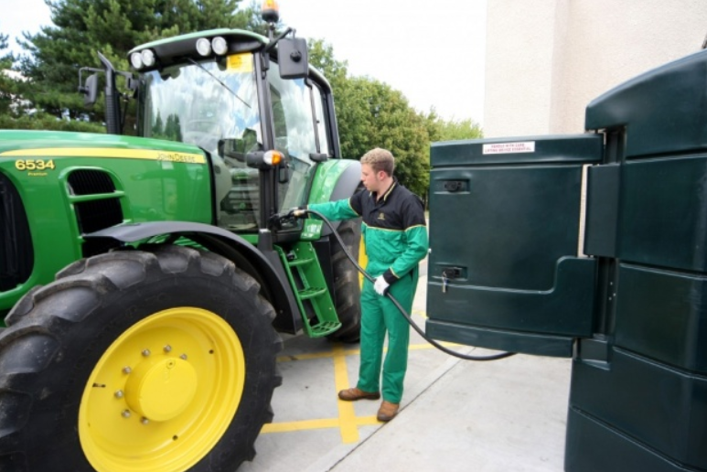
Brandstof
Waar hangt het verbruik van een trekker of machine van af?

Slide 5
Brandstof
Gemiddelde schatting
Aantal Kw x belastingspercentage
4
Trekker 2-wielaangedreven: 60%
Trekker 4-wielaangedreven: 70%
Zelfrijder: 80%
Alleen gebruiken als je het zelf niet weet

Slide 6
Smeermiddelen
Aan oliën en vetten wordt meestal 10% van de kosten aan diesel gerekend.
Ook hier: als je een preciezer getal hebt is dat beter!

Slide 7
Maak de opgaven
15 t/m 23

Slide 8
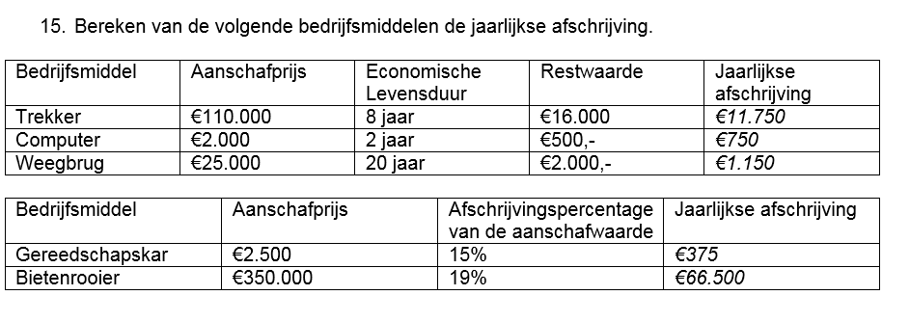
Antwoorden

Slide 9
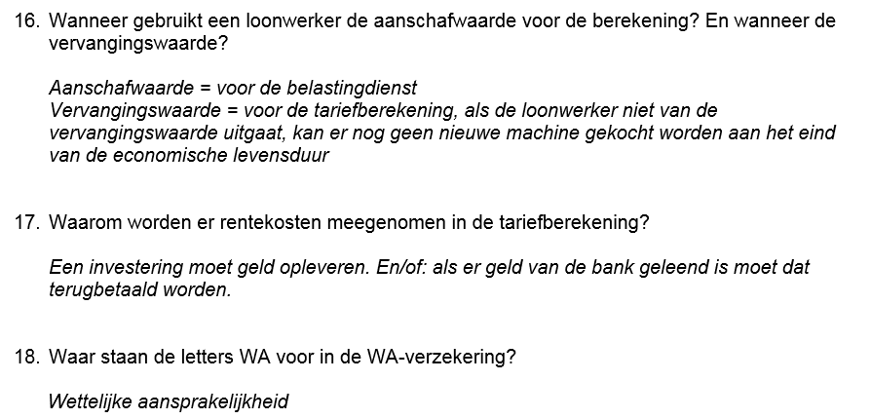

Slide 10
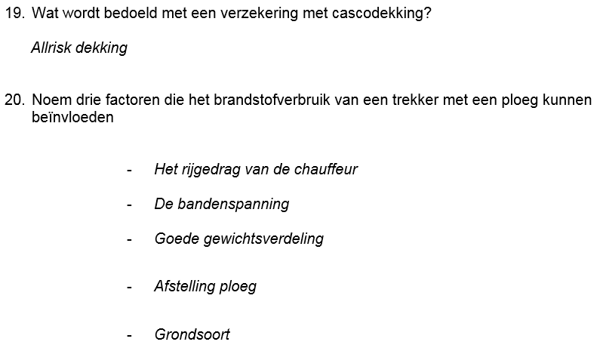

Slide 11
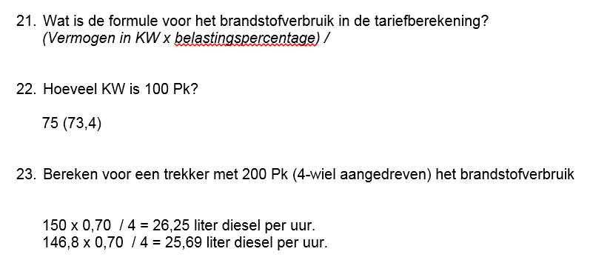

Slide 12
Opgaven
Maak opgave 24 en 25.
25f kun je voor jezelf doen, snap je alle begrippen, vul in ieder geval de voorbeelden in.

Slide 13
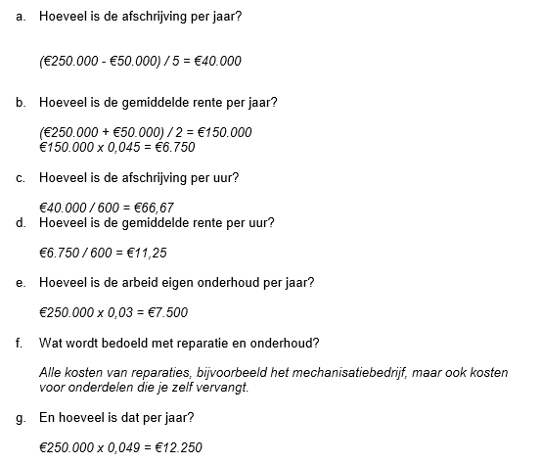
Antwoorden opgave 24 en 25

Slide 14
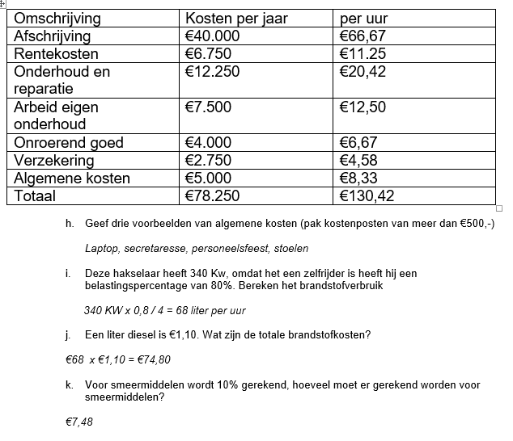

Slide 15
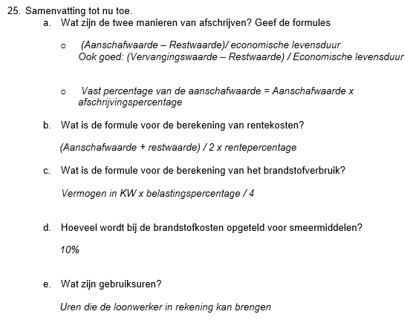

Slide 16
Variabele kosten
Brandstof
Smeermiddelen
Arbeid

Slide 17
Dat was ‘m!
Dagge bedankt zijt, da witte.

